Slide 1

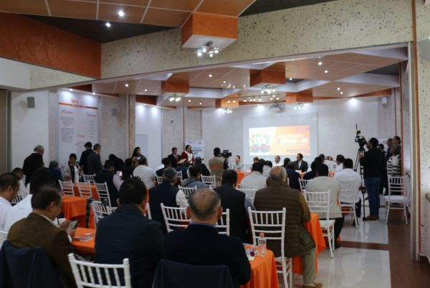
Curso - Taller para secretarios Generales y RCT de la sección 61. Junio 2022

Slide 2
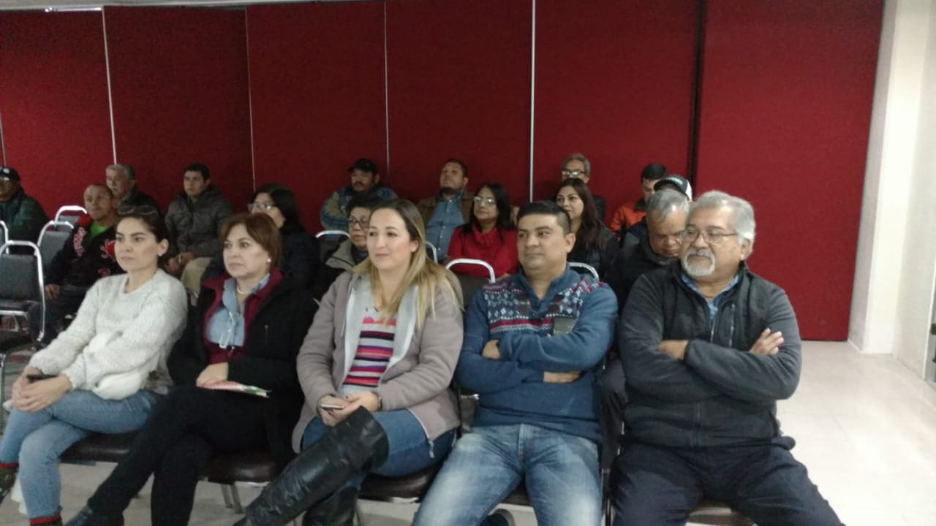
Objetivos del Curso - taller.
Capacitar y/o orientar a los Nuevos Comités Delegacionales de la Sección 61, para aplicar las leyes y Reglamentos Interiores de Trabajo de los Institutos Tecnológicos (Docente y No Docente), para una buena utilización ante las autoridades administrativas en pro de sus representados.
Interpretar y Aplicar las Minutas de Negociación Salarial, con una correcta utilización en pro de los compañeros de base.
Generar una cultura de atención y responsabilidad de servicio para nuestros compañeros que representamos.

Slide 3



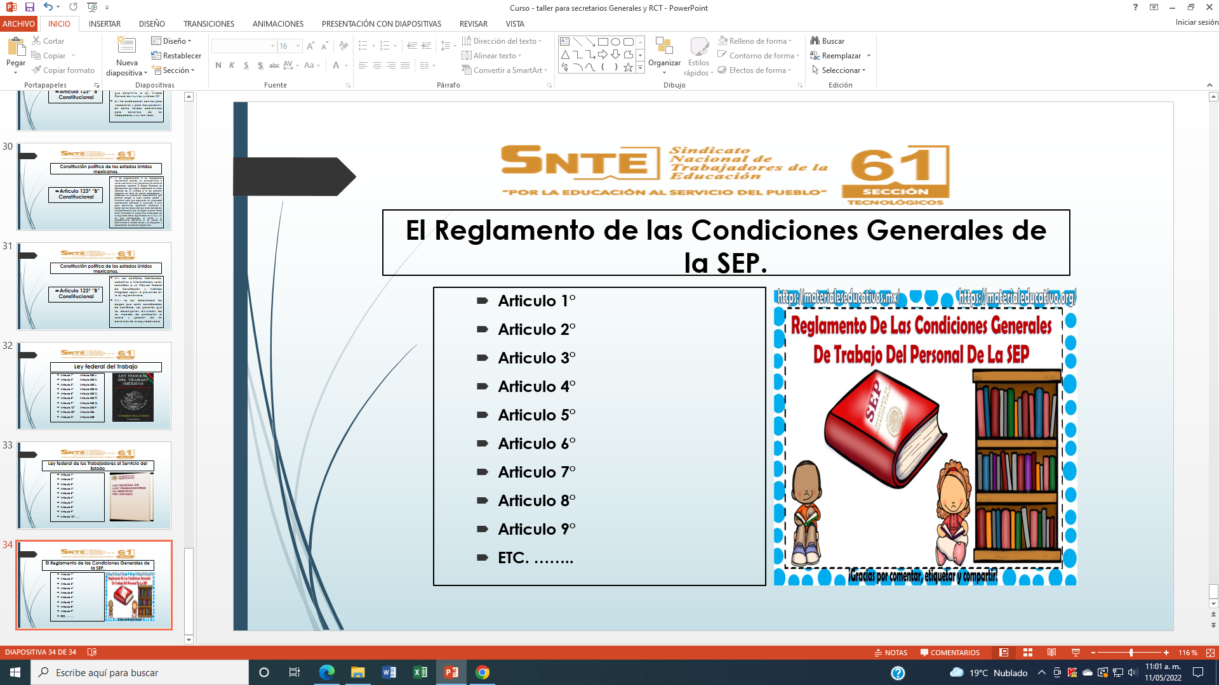
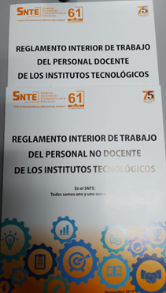
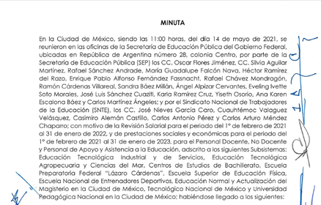
Leyes Reglamentos y Minutas
La Constitución Política de los Estados Unidos Mexicanos.
Ley Federal del Trabajo
Ley federal de los Trabajadores al Servicio del Estado.
El Reglamento de las Condiciones Generales de la SEP.
Reglamentos Interiores de Trabajo (Docente y No Docente) de los Institutos Tecnológicos.
Minutas de Negociación Salarial SEP- SNTE.

Slide 4

Constitución política de los estados Unidos mexicanos
Articulo 3° Constitucional.
Articulo 5° Constitucional
Articulo 8° Constitucional
Articulo 9° Constitucional
Articulo13° Constitucional
Articulo 14°
Articulo 123°
Entre otros que apliquen según sea el caso.

Slide 5
Ley federal del Trabajo
Articulo 1° Articulo 353 J.
Articulo 2° Articulo 353 K.
Articulo 3° Articulo 353 L.
Articulo 4° Articulo 353 M.
Articulo 5° Articulo 353 N.
Articulo 8° Articulo 353 Ñ.
Articulo 9° Articulo 353 O.
Articulo 10° Articulo 353 P
Articulo 20° Articulo 356
Articulo 21 Articulo 358

Slide 6
Ley federal de los Trabajadores al Servicio del Estado
Articulo 1°
Articulo 2°
Articulo 3°
Articulo 4°
Articulo 5°
Articulo 6°
Articulo 7°
Articulo 8°
Articulo 9°
Articulo 10°…….

Slide 7
El Reglamento de las Condiciones Generales de la SEP.
Articulo 1°
Articulo 2°
Articulo 3°
Articulo 4°
Articulo 5°
Articulo 6°
Articulo 7°
Articulo 8°
Articulo 9°
ETC. ……..

Slide 8
Reglamentos Interiores de Trabajo del Personal (Docente y No Docente) de los Institutos Tecnológicos.
Todos los Artículos de ambos reglamentos.

Slide 9
PROCESO DE PROMOCIÓN, COMPACTACIÓN Y REGULARIZACIÓN DEL TÉCNICO DOCENTE Y NO DOCENTE contratación para cubrir necesidades ART. 127 (a)

Slide 10
NUMERALES DE LA MINUTA SEP-SNTE. Numerales de las minutas 2019, 2020 y 2021; 17, 18 y 25 respectivamente, de las Minutas de Negociación Salarial.

Slide 11
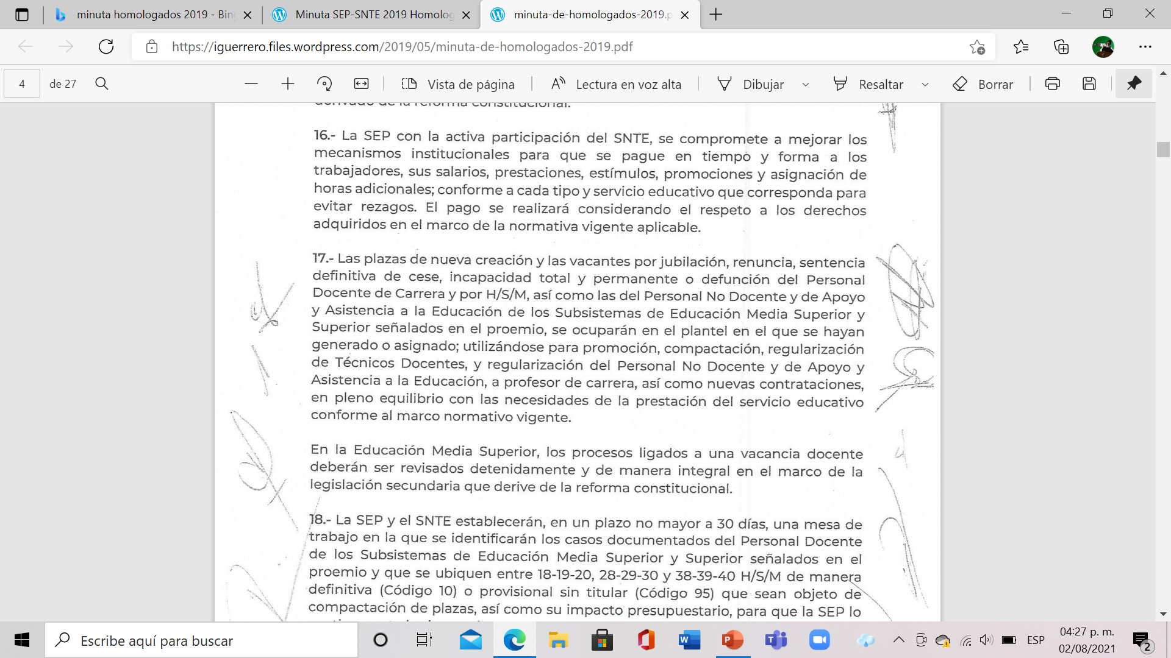
MINUTA 2019

Slide 12
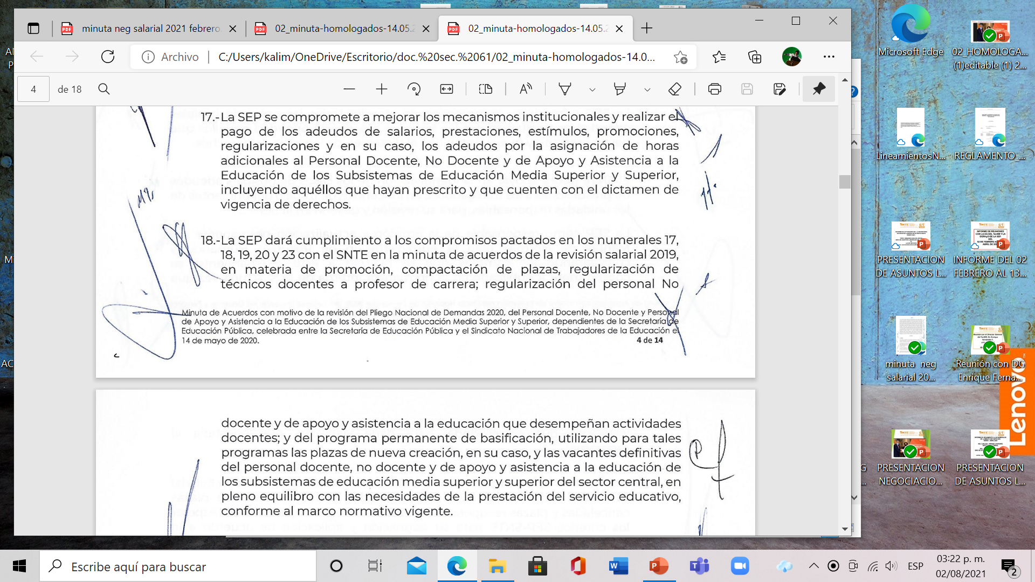
MINUTA 2020

Slide 13
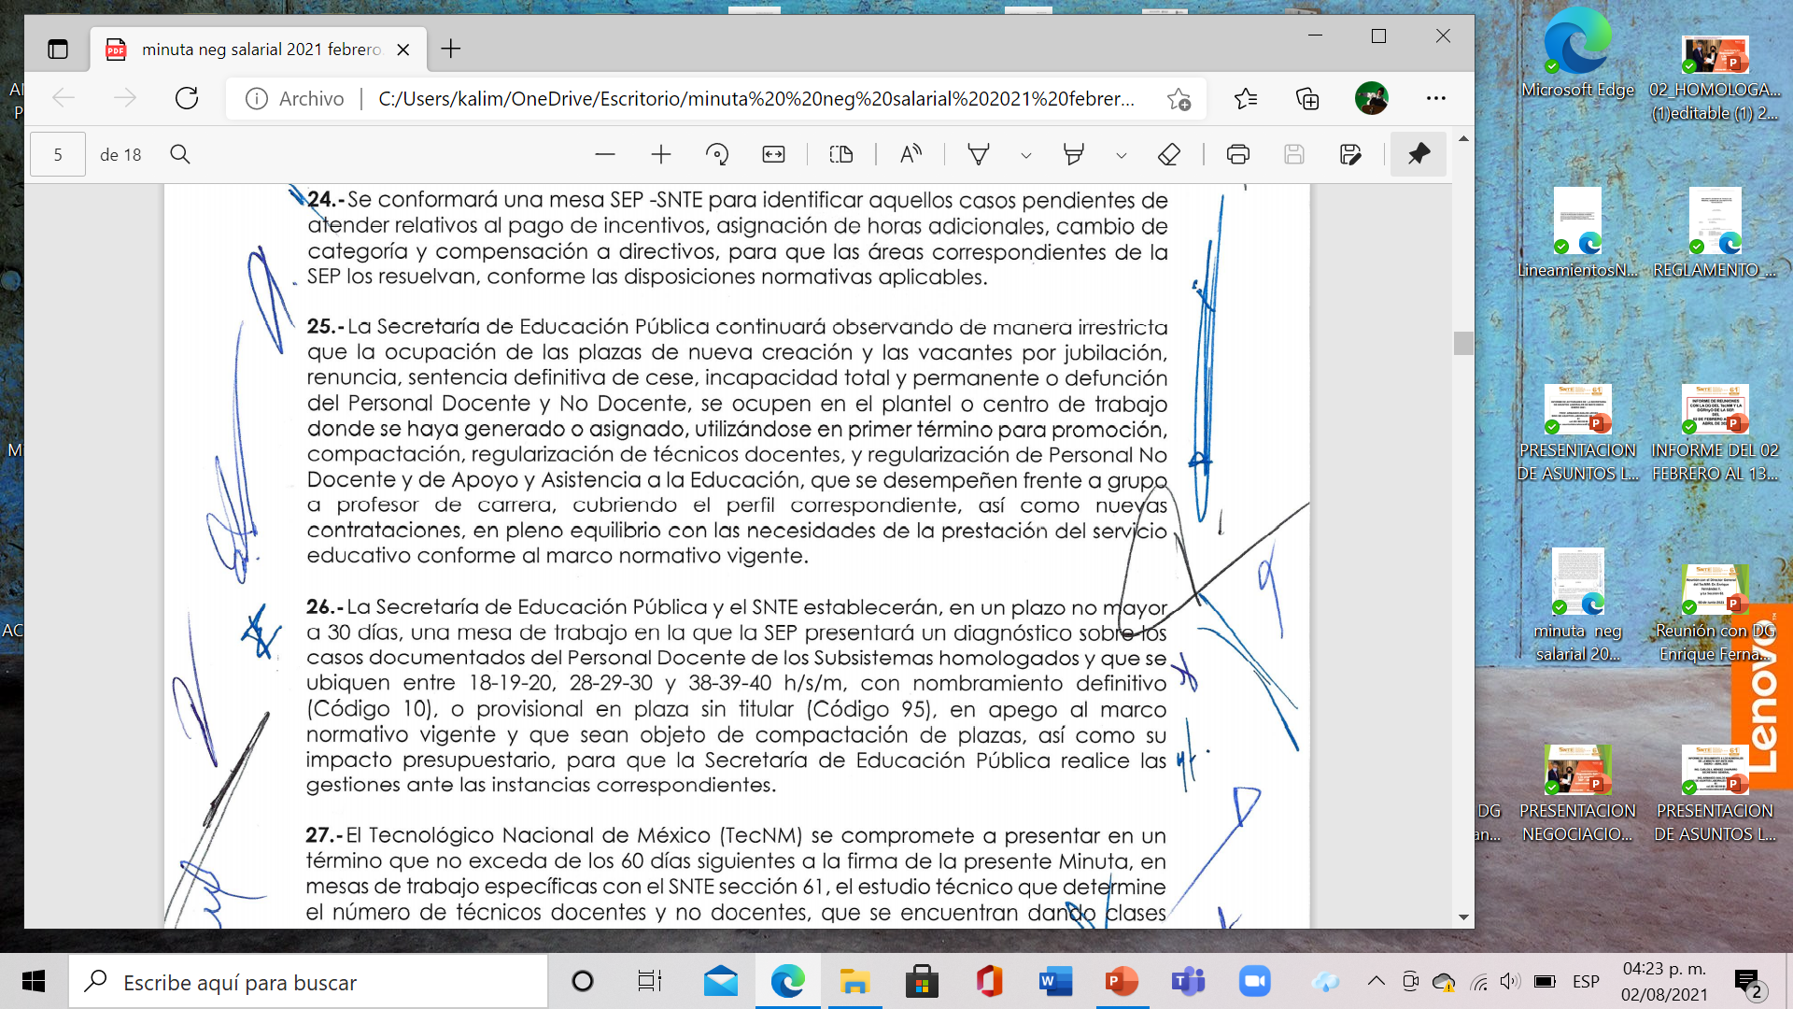
MINUTA 2021

Slide 14
MINUTA 2022

Slide 15
REGLAMENTO INTERIOR DE TRABAJO Reglamento Interior de Trabajo del Personal Docente en sus Artículos: 1, 2, 127(a).

Slide 16
ARTICULOS DEL REGLAMENTO Artículo 1. Este Reglamento fija las condiciones interiores de trabajo del personal docente y, regula las relaciones laborales entre éste y las autoridades de los Institutos Tecnológicos, para quienes será obligatoria su observancia. Norma también las relaciones de dicho personal respecto a las modalidades derivadas del establecimiento de los nuevos tabuladores y sus consiguientes categorías y niveles

Slide 17
ARTICULOS DEL REGLAMENTO Artículo 2. Lo no previsto en este Reglamento Interior estará sujeto a lo establecido en el Artículo 123, Apartado "B", de la Constitución Política de los Estados Unidos Mexicanos, en la Ley Federal de los Trabajadores al Servicio del Estado, en la Ley del Instituto de Seguridad y Servicios Sociales de los Trabajadores del Estado y en el Reglamento de las Condiciones Generales de Trabajo del Personal de la Secretaría de Educación Pública.

Slide 18
ARTICULOS DEL REGLAMENTO Artículo 127. Para el concurso abierto de oposición, se observará el procedimiento siguiente: a) La Subdirección, la División de Estudios Superiores, la de Estudios Técnicos o la Coordinación del Centro de Graduados, en acuerdo con el Director, determinarán la necesidad de un mayor número de plazas para el personal docente, de acuerdo a la estructura educativa respectiva, especificándose las funciones que se requieren cumplir en el Instituto en concordancia con la categoría y nivel que soliciten, indicándose los requisitos que deberán cubrir los aspirantes a las plazas vacantes, según lo señale este Reglamento Interior y la convocatoria respectiva, haciéndolo del conocimiento de la Organización Sindical.

Slide 19
Es importante resaltar que debido a que las diferentes autoridades de la DG del TecNM y directivos locales (directores) y Comisiones Dictaminadoras, así como Comités Delegacionales han interpretado y aplicado estos Procesos a su libre albedrío es necesario darlo a conocer.

Slide 20
Artículo 5. Las funciones del personal docente de los Institutos Tecnológicos son: impartir educación para formar profesionales de nivel superior y medio superior e investigadores; organizar y realizar investigaciones sobre problemas de interés regional y nacional; desarrollar actividades orientadas a extender los beneficios de la ciencia, la técnica y la cultura, así como participar en la dirección y administración de las actividades mencionadas que la autoridad respectiva le encomiende. Artículo 9. La promoción a las diferentes categorías y niveles del personal docente estará sujeta a los procedimientos para los concursos de oposición que se establecen en este Reglamento Interior; y dicho personal sólo podrá ser promovido a partir del momento en que adquiera su base (definitividad). (CODIGO 10) Artículo 105. Para obtener la promoción, el personal docente deberá cumplir siempre con el procedimiento establecido del concurso de oposición en este Reglamento Interior

Slide 21
DE LOS CONCURSOS DE OPOSICION
Artículo 122. La promoción del personal docente, a las diferentes categorías y niveles en los Institutos Tecnológicos, se otorgará mediante el concurso de oposición correspondiente, según lo establecido en este Reglamento Interior, una vez que se haya comprobado con su hoja de liberación de actividades, el cumplimiento satisfactorio de sus obligaciones docentes
Artículo 124. Los concursos de oposición podrán ser:
a) Concurso abierto para ingreso
b) Concurso cerrado para promoción

Slide 22
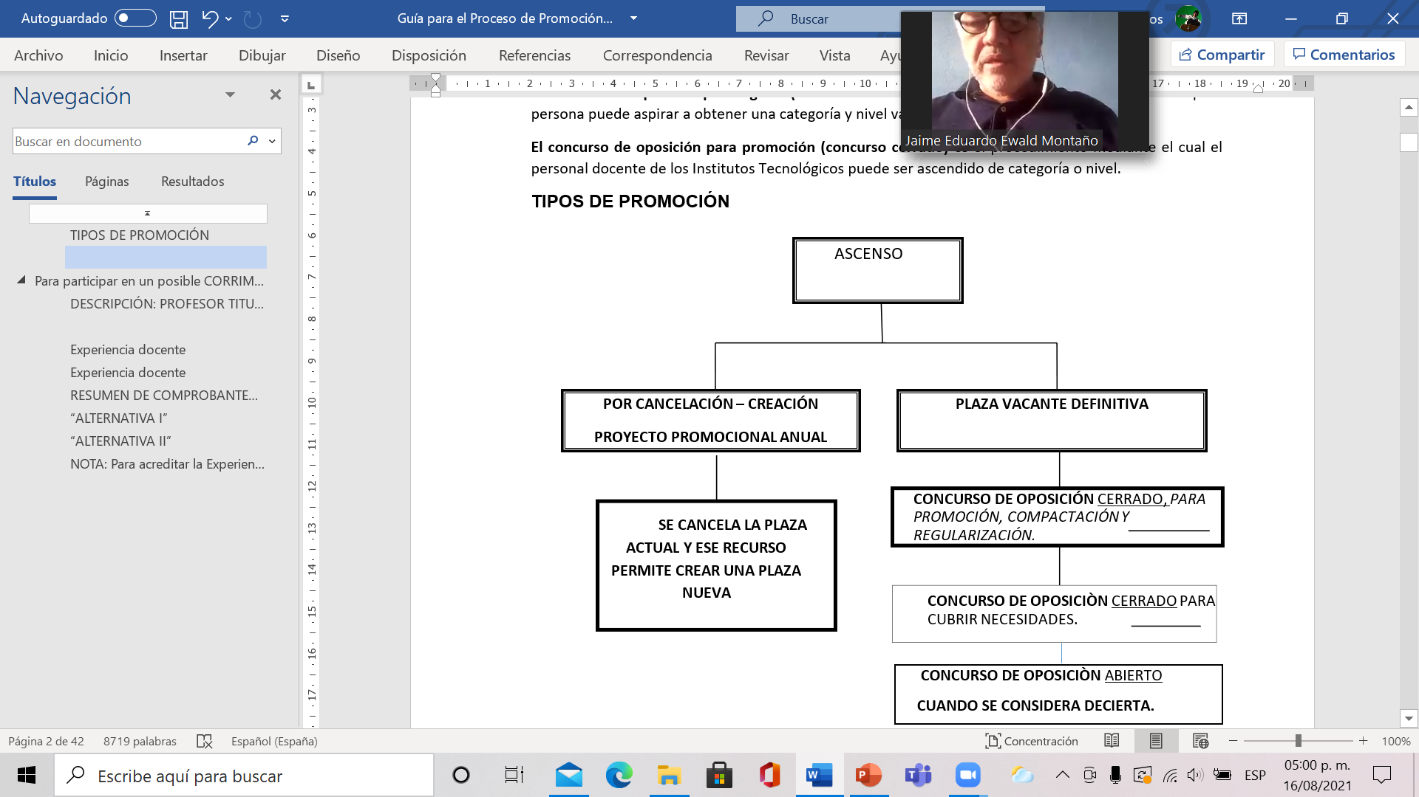
TIPOS DE PROMOCIÓN

Slide 23
El concurso de oposición para ingreso (concurso abierto) es el procedimiento a través del cual cualquier persona puede aspirar a obtener una categoría y nivel vacante puesta a concurso. El concurso de oposición para promoción (concurso cerrado) es el procedimiento mediante el cual el personal docente de los Institutos Tecnológicos puede ser ascendido de categoría o nivel.

Slide 24
Por CANCELACIÓN - CREACIÓN (promoción anual) : Es la que cada año el Tecnológico Nacional de México CONVOCA para el proceso de promoción del personal docente de los institutos tecnológicos. Aquí NO se compite con nadie, se cumple con los requisitos de la plaza y se promociona.

Slide 25
Por PLAZA VACANTE DEFINITIVA: Son las Convocatorias Cerradas emitidas por la institución para realizar Promoción, Compactación, Regularización y cubrir Necesidades. En esta opción se compite con todos los interesados para la misma Convocatoria.

Slide 26
Utilizándose de la siguiente manera y en ese orden: a) Primeramente, para PROMOCIÓN O CORRIMIENTOS b) En seguida para COMPACTACIÓN . c) Posteriormente para REGULARIZACIÓN de Técnicos Docentes, y REGULARIZACIÓN del Personal no Docente con perfil y hrs. Frente a grupo.

Slide 27
d) Para cubrir necesidades académicas, con personal docente de carrera y de hrs de asignatura. e) Si queda la convocatoria por NECESIDADES DESIERTA. Por último, se Convoca de manera ABIERTO

Slide 28
¿QUÉ NECESITO PARA PROMOVERME?
Que el Instituto cuente con la o las plazas vacantes y publique la o las convocatorias para promoción, compactación y regularización.
Tener el estatus de basificado (10), asimismo, tener un año de servicios ininterrumpidos en la o las plazas que deseen promover.

Slide 29
¿QUÉ NECESITO PARA PROMOVERME?
Una vez teniendo la información acerca de los requisitos de la o las plazas, presentar en el área de recursos humanos, dentro de los periodos y horarios marcados en las convocatorias, su documentación completa, en orden y foliada para que, de este modo la Comisión Dictaminadora del Instituto se encuentre en condiciones de realizar la revisión y dictaminación de los expedientes de los participantes.

Slide 30
¿A QUÉ PLAZA O PLAZAS PUEDO ASPIRAR DENTRO DE LA PROMOCIÓN?
Dentro de la convocatoria de promoción docente (cerrado), se puede aspirar únicamente a la plaza o plazas de categoría y nivel inmediata superior y respetando las horas de nombramiento.
Con el fin de beneficiar al mayor personal posible en el TecNM, dentro del proceso de promoción docente también existen dos mecanismos para poder promoverse: la compactación y la regularización de técnicos docentes a docentes y personal no docente con horas de nombramiento frente a grupo.

Slide 31
E J E M P L O S

Slide 32
¿A QUÉ PLAZA O PLAZAS PUEDO ASPIRAR DENTRO DE LA PROMOCIÓN?
EJEMPLOS:
PROMOCIÓN:
NOTA: En el caso de las plazas de Profesor de Asignatura, la cantidad de horas deberán coincidir en ambas categorías.

Slide 33
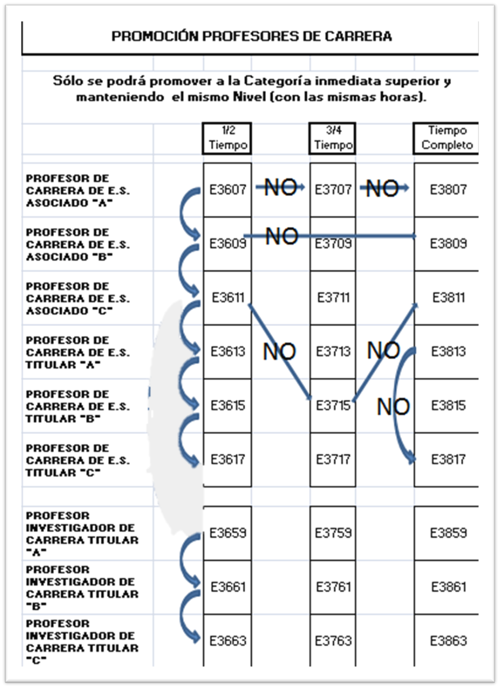
¿A QUÉ PLAZA O PLAZAS PUEDO ASPIRAR DENTRO DE LA PROMOCIÓN?

Slide 34
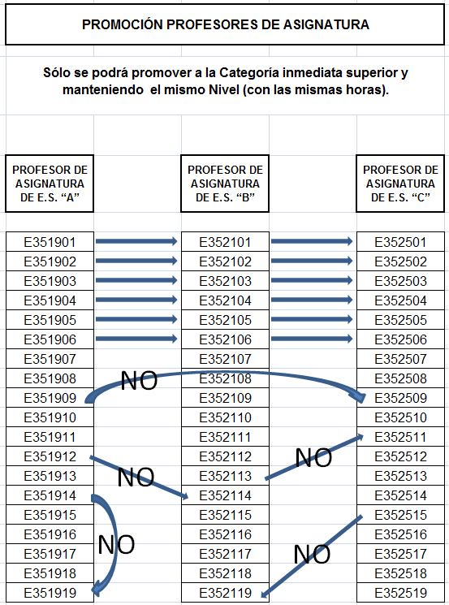
¿A QUÉ PLAZA O PLAZAS PUEDO ASPIRAR DENTRO DE LA PROMOCIÓN?

Slide 35
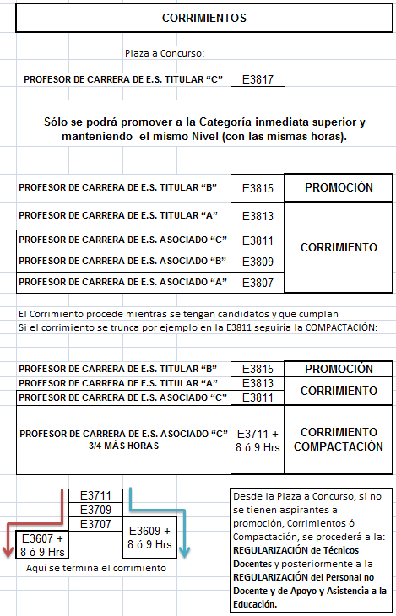
¿A QUÉ PLAZA O PLAZAS PUEDO ASPIRAR DENTRO DE LA PROMOCIÓN?

Slide 36
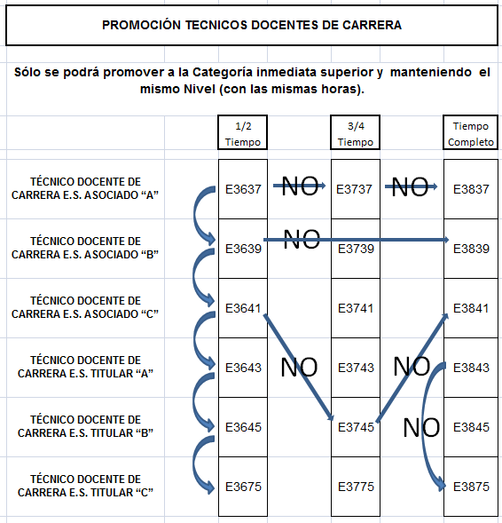
¿A QUÉ PLAZA O PLAZAS PUEDO ASPIRAR DENTRO DE LA PROMOCIÓN?

Slide 37
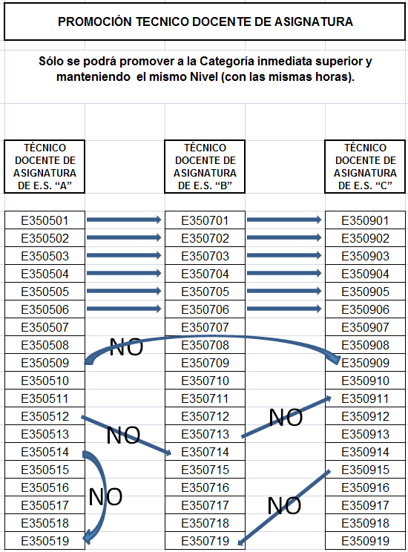
¿A QUÉ PLAZA O PLAZAS PUEDO ASPIRAR DENTRO DE LA PROMOCIÓN?

Slide 38
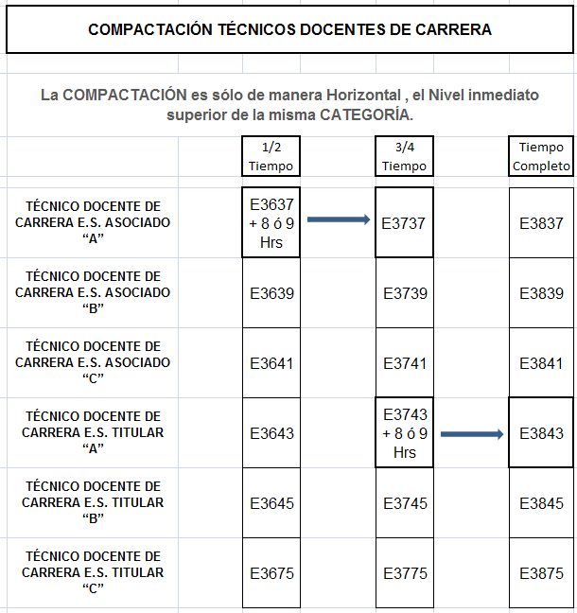
¿A QUÉ PLAZA O PLAZAS PUEDO ASPIRAR DENTRO DE LA COMPACTACIÓN?

Slide 39
¿A QUÉ PLAZA O PLAZAS PUEDO ASPIRAR DENTRO DE LA COMPACTACIÓN
EJEMPLOS:
COMPACTACIÓN:
 | CUENTA CON LA(S) CATEGORÍA(S): |  |  |  | COMPACTA A LA CATEGORÍA:
18 Ó 19 HORAS DE PROFESORES DE ASIGNATURA A PROFESORES DE CARRERA DE MEDIO TIEMPO
18 ó 19 HORAS * |  |  |  |  | E3607 | "PROFESOR ASOCIADO ""A"" (E.S.) 1/2 TIEMPO"
 | E3519 | 18 Ó 19 HORAS | "PROFESOR DE ASIGNATURA ""A"" (E.S.)" |  | E3609 | "PROFESOR ASOCIADO ""B"" (E.S.) 1/2 TIEMPO"
 | E3521 | 18 Ó 19 HORAS | "PROFESOR DE ASIGNATURA ""B"" (E.S.)" |  | E3611 | "PROFESOR ASOCIADO ""C"" (E.S.) 1/2 TIEMPO"
 | E3525 | 18 Ó 19 HORAS | "PROFESOR DE ASIGNATURA ""C"" (E.S.)" |  | E3613 | "PROFESOR TITULAR ""A"" (E.S.) 1/2 TIEMPO"
 |  |  |  |  | E3615 | "PROFESOR TITULAR ""B"" (E.S.) 1/2 TIEMPO"
 |  |  |  |  | E3617 | "PROFESOR TITULAR ""C"" (E.S.) 1/2 TIEMPO"

Slide 40
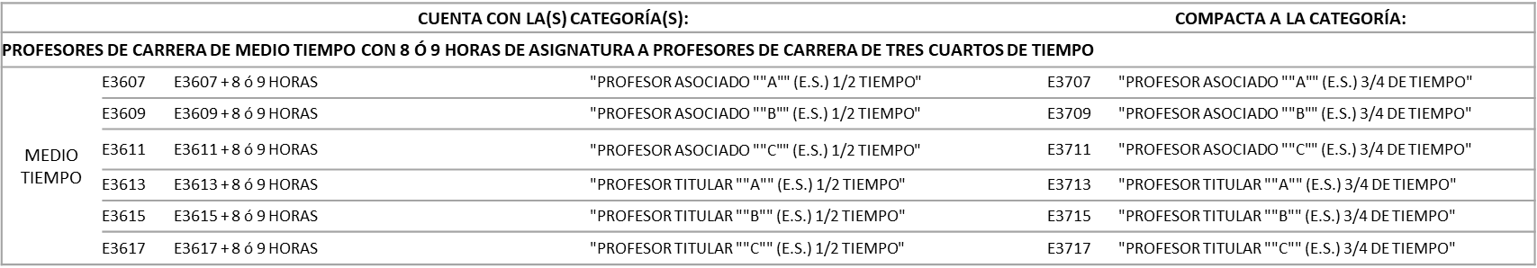
¿A QUÉ PLAZA O PLAZAS PUEDO ASPIRAR DENTRO DE LA COMPACTACIÓN
EJEMPLOS:
COMPACTACIÓN:

Slide 41
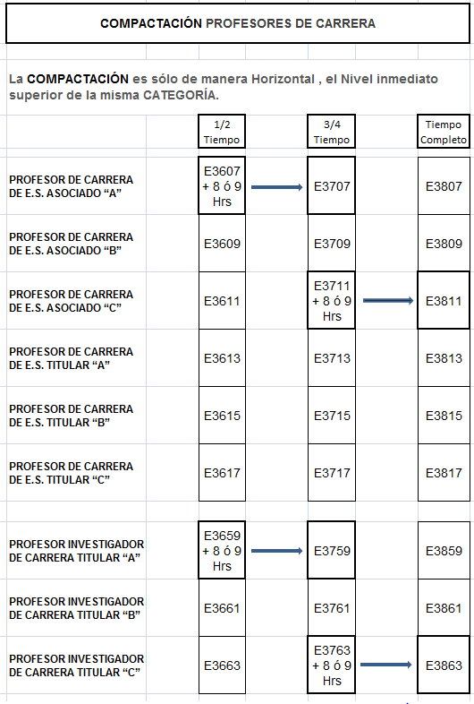
¿A QUÉ PLAZA O PLAZAS PUEDO ASPIRAR DENTRO DE LA COMPACTACIÓN?

Slide 42
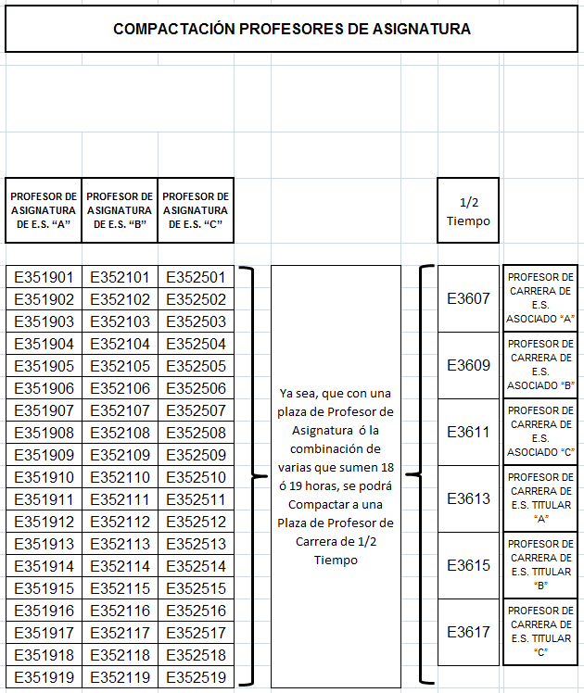
¿A QUÉ PLAZA O PLAZAS PUEDO ASPIRAR DENTRO DE LA COMPACTACIÓN?

Slide 43
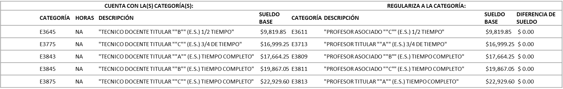
¿A QUÉ PLAZA O PLAZAS PUEDO ASPIRAR DENTRO DE LA REGULARIZACIÓN?
EJEMPLOS:
REGULARIZACIÓN TÉCNICOS DOCENTES: Este proceso se realiza mediante el esquema de equivalencia de sueldos, +- 10%

Slide 44
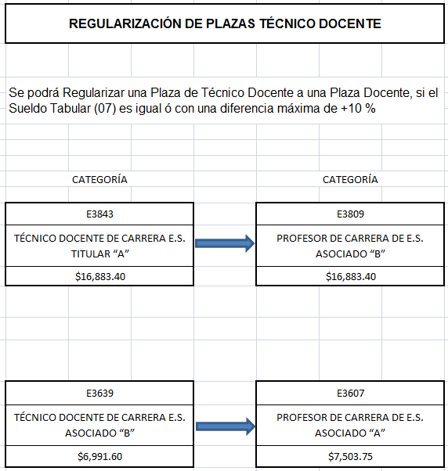
¿A QUÉ PLAZA O PLAZAS PUEDO ASPIRAR DENTRO DE LA REGULARIZACIÓN?

Slide 45
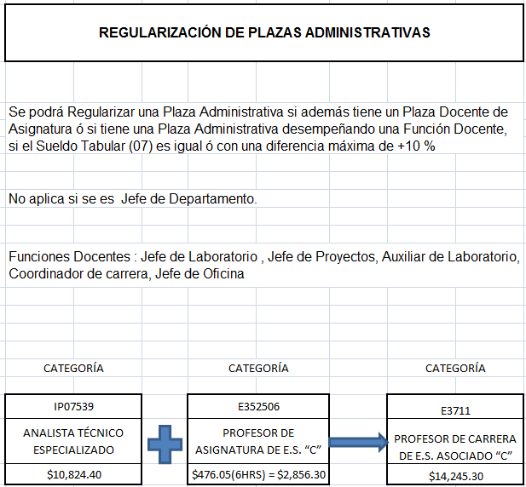
¿A QUÉ PLAZA O PLAZAS PUEDO ASPIRAR DENTRO DE LA REGULARIZACIÓN?

Slide 46
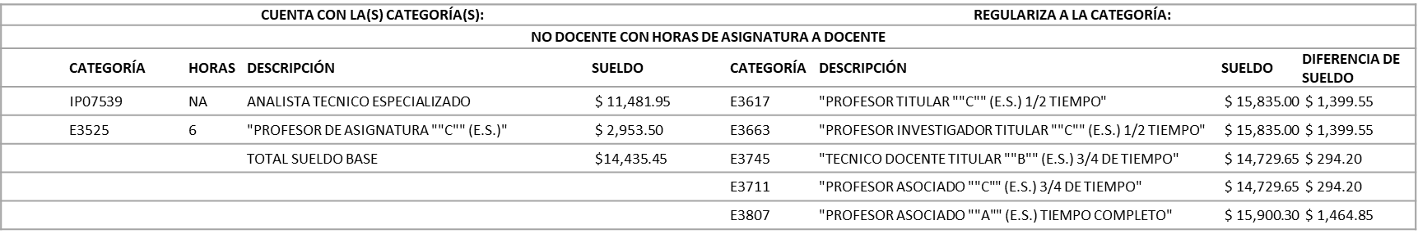
¿A QUÉ PLAZA O PLAZAS PUEDO ASPIRAR DENTRO DE LA REGULARIZACIÓN?
EJEMPLOS:
REGULARIZACIÓN DE PERSONAL NO DOCENTE CON PLAZAS DE HORAS DE ASIGNATURA: Este proceso se realiza mediante el esquema de equivalencia de sueldos, (+-10%)

Slide 47
¿QUÉ DIFERENCIA ENCUENTRO AL PARTICIPAR EN EL PROYECTO PROMOCIONAL DOCENTE ANUAL RESPECTO A UNA PROMOCIÓN INTERNA?
En la promoción interna, se pueden realizar corrimientos para beneficiar a mayor personal, mientras que en el proyecto promocional anual es una partida presupuestaria especial que la Secretaría de Hacienda y Crédito Público autoriza con el fin de que se cancele la plaza o plazas actuales y crear la o las del nivel inmediato superior.

Slide 48
E J E M P L O S
QUE CADA UNO DE LAS MESAS DETERMINE.

Slide 49
E J E R C I C I O S
Que cada una de las mesas realice al menos 3 ejercicios de plazas vacantes en su planteles aplicando los lineamientos antes descritos para su aplicación.
Que realicen un procedimiento de una plaza docente y una no docente.

Slide 50
CONVOCATORIAS
CERRADA DOCENTE (Promoción)
ABIERTA DOCENTE (Ingreso)
CERRADA NO DOCENTE (Promoción)
ABIERTA NO DOCENTE (Ingreso)
CERRADA ÚNICA DOCENTES (Promoción, Compactación, Regularización y cubrir Necesidades)

Slide 51
CONVOCATORIAS
T I T U L O SEPTIMO
PROCEDIMIENTO PARA EL INGRESO Y PROMOCION DEL PERSONAL DOCENTE.
CAPITULO I: DE LOS CONCURSOS DE OPOSICION

Slide 52
CONVOCATORIAS
Artículo 122. La promoción del personal docente, a las diferentes categorías y niveles en los Institutos Tecnológicos, se otorgará mediante el concurso de oposición correspondiente, según lo establecido en este Reglamento Interior, una vez que se haya comprobado con su hoja de liberación de actividades, el cumplimiento satisfactorio de sus obligaciones docentes.

Slide 53
CONVOCATORIAS
Artículo 123. El concurso de oposición, es el medio para el ingreso y la promoción del personal docente de los Institutos Tecnológicos.
Artículo 124. Los concursos de oposición podrán ser:
a) Concurso abierto para ingreso
b) Concurso cerrado para promoción.
El concurso de oposición para ingreso (concurso abierto), es el procedimiento a través del cual, cualquier persona puede aspirar a obtener una categoría y nivel vacante puesta a concurso.
El concurso de oposición para promoción (concurso cerrado), es el procedimiento mediante el cual, el personal docente de los Institutos Tecnológicos puede ser ascendido de categoría o nivel.

Slide 54
CONVOCATORIAS
CAPITULO II: DE LOS CONCURSOS DE OPOSICION PARA INGRESO O CONCURSOS ABIERTOS.
Artículo 126. El procedimiento para designar al personal docente, a través del concurso de oposición para ingreso, o concurso abierto, deberá quedar concluido en un plazo no mayor de 60 días naturales, contados a partir de la fecha de publicación de la convocatoria respectiva.

Slide 55
CONVOCATORIAS
Artículo 127. Para el concurso abierto de oposición, se observará el procedimiento siguiente:
a) La Subdirección, la División de Estudios Superiores, la de Estudios Técnicos o la Coordinación del Centro de Graduados, en acuerdo con el Director, determinarán la necesidad de un mayor número de plazas para el personal docente, de acuerdo a la estructura educativa respectiva, especificándose las funciones que se requieren cumplir en el Instituto en concordancia con la categoría y nivel que soliciten, indicándose los requisitos que deberán cubrir los aspirantes a las plazas vacantes, según lo señale este Reglamento Interior y la convocatoria respectiva, haciéndolo del conocimiento de la Organización Sindical.

Slide 56
CONVOCATORIAS
Artículo 127. Para el concurso abierto de oposición, se observará el procedimiento siguiente:
b) Solamente, cuando el Instituto cuente con los recursos presupuestales correspondientes, la Dirección redactará y publicará la convocatoria respectiva, para el personal docente requerido, la que deberá ser dada a conocer ampliamente por medio de los órganos oficiales de información del Instituto y en un diario de circulación regional y nacional, además de fijarse en lugares visibles del propio Instituto.

Slide 57
CONVOCATORIAS
Artículo 127. Para el concurso abierto de oposición, se observará el procedimiento siguiente:
c) Los aspirantes deberán presentar una solicitud de ingreso, acompañada del curriculum vitae, debiendo adjuntar las copias de los documentos que certifiquen los requisitos anotados.
d) La Comisión Dictaminadora revisará la documentación, y si se apega a los requerimientos de la convocatoria, procederá a registrar a los aspirantes.

Slide 58
CONVOCATORIAS
Artículo 127. Para el concurso abierto de oposición, se observará el procedimiento siguiente:
e) La Comisión Dictaminadora, comunicará por escrito a los aspirantes el lugar y fecha en que se llevará a cabo el examen de oposición.
f) La Comisión Dictaminadora, deberá entregar por escrito a la Dirección y a la Organización Sindical, los resultados del concurso dentro de los 30 días naturales siguientes a la celebración del mismo, para su conocimiento.

Slide 59
CONVOCATORIAS
Artículo 128. La convocatoria deberá indicar:
Los requisitos que deberán satisfacer los aspirantes, los cuales serán acordes con la disciplina de que se trate.
El área, y la materia en su caso, en que se celebrará el concurso.
El número de plazas a concurso, la categoría y nivel de las mismas. d) Los procedimientos y pruebas que se realizarán para evaluar la capacidad profesional y docente de los aspirantes.
Los lugares y fechas en que se practicarán las pruebas de evaluación.
El plazo para la presentación de la documentación requerida, que no deberá exceder de 10 días hábiles, contados a partir de la fecha de publicación de la convocatoria.
Funciones docentes a realizar y distribución de las mismas.
h) Jornada, horario de labores, período contratación y salario mensual.
i) Adscripción.

Slide 60
E J E M P L O S
QUE CADA UNO DE LAS MESAS DETERMINE.

Slide 61
E J E R C I C I O S 1. ELABORAR CONVOCATORIA ABIERTA DOCENTE
2. Elaborar una convocatoria MODELO O ÚNICA. (Cerrada para PROMOCIÓN, COMPACTACIÓN, REGULARIZACION y para CUBRIR NECESIDADES).
3. ELABORAR CONVOCATORIA NO DOCENTE PARA PROMOCIÓN 4. ELABORAR CONVOCATORIA NO DOCENTE ABIERTA O INGRESO.

Slide 63
REQUISITOS REGLAMENTARIOS REQUISITOS DE LA PLAZA:
MATERIAS | HORA | DIAS
ALTERNATIVA U OPCIÓN 1 | ALTERNATIVA U OPCIÓN 2

Slide 65
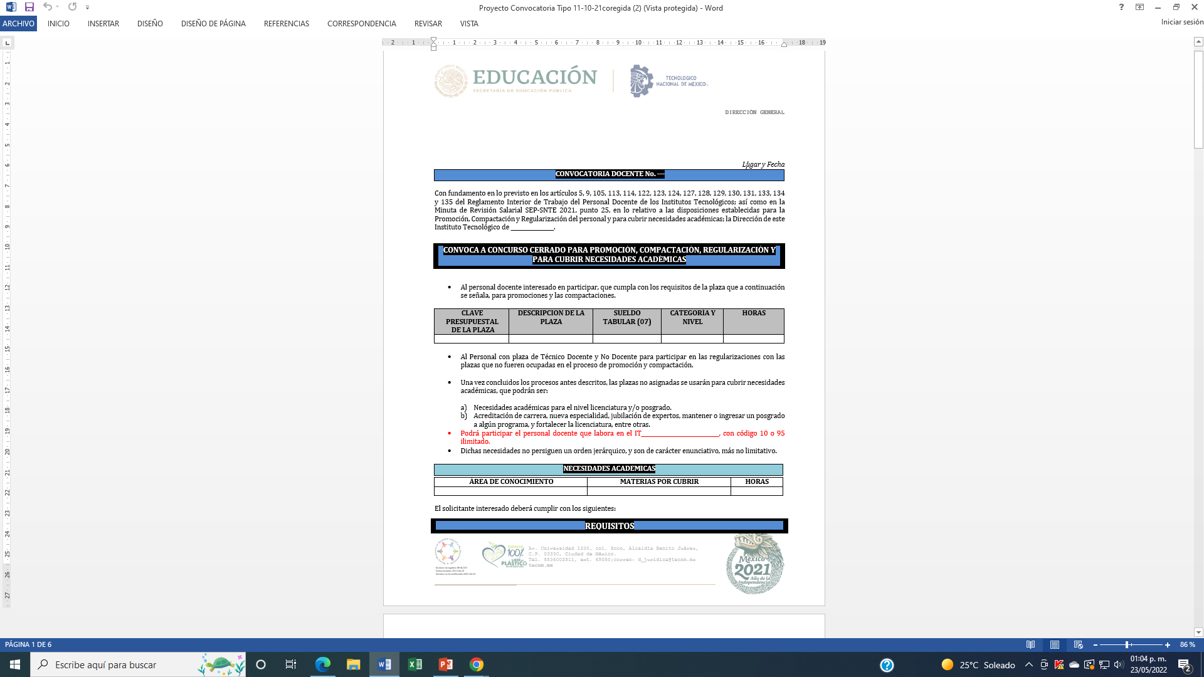

Slide 66
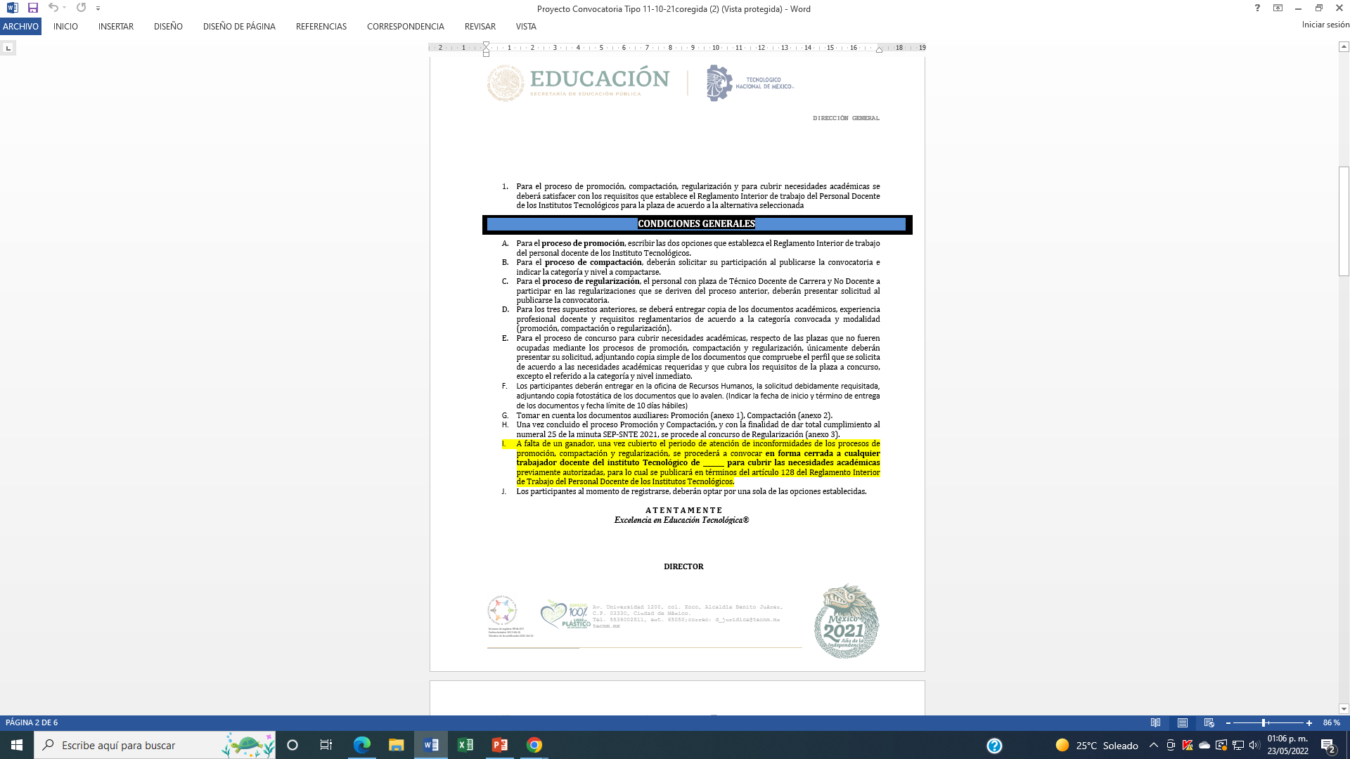

Slide 69
SRIO. DE ASUNTOS LABORALES ING. ARMANDO AVALOS ARCEO CORREO ELECTRONICO asuntoslaboralesces61@snte.org.mx TELÉFONO (01) 55 57 04 700 EXT 122 CELULAR 353 563 8868

Slide 70
EN LA SECCIÓN UNO SOMOS TODOS Y TODOS SOMOS UNO GRACIAS POR SU ATENCIÓN

